Slide 1
TENSOR.BY ML-course 6. Natural Language Processing
Александр Фридман (Data Scientist),
alexandef@epica.ai

Slide 2
План
Задачи и приложения NLP
Задача классификации текстовой информации
FastText – золотая пуля при решении задачи классификации текстов
«Классические» способы векторизации текстовой информации
Решение задачи классификации текстов средствами Scikit-Learn
Методы предобработки текстовой информации. NLTK
spaCy

Slide 3
Задачи и приложения NLP
Классификация текстовой информации
Тематическое моделирование (Topic Modelling)
«Сокращение» текста (Text Summarization)
Выявление имен собственных (Named Entity Recognition, NER)
Определение частей речи (Part Of Speech Tagging, POS)
Построение ответов на вопросы (Question Answering)
Машинный перевод (Machine Translation)
Paraphrase Detection (определение, несут ли два предложения один и тот же смысл)
Speech Recognition
Character Recognition
Проверка правописания (Spell Checking)

Slide 4
FastText
Бесплатная, легковесная библиотека с открытым исходным кодом, позволяющая пользователям решать задачи классификации текстовой информации.
Не требует высокопроизводительного железа (работает на CPU).
Построенные модели могут быть значительно ужаты без значимой потери в качестве.
https://fasttext.cc/

Slide 5
FastText
Имеются предобученные модели для множества языков.
Открыт общественности в 2016 году компанией Facebook.
[1] A. Joulin, E. Grave, P. Bojanowski, T. Mikolov, Bag of Tricks for Efficient Text Classification
[2] A. Joulin, E. Grave, P. Bojanowski, M. Douze, H. Jégou, T. Mikolov, FastText.zip: Compressing text classification models

Slide 6
«Классические» способы векторизации текстовой информации
Определения:
Корпус (Corpora)
Токен
N-грамма
Словарь

Slide 7
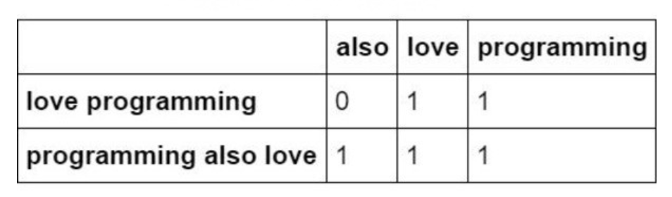
«Классические» способы векторизации текстовой информации
Мешок слов (Bag of Words)
Порядок следования слов в документе не учитывается
Алгоритм:
Построение словаря
Выбор слов, которые будут использоваться в качестве признаков (например, исключить очень редкие и очень частые), и их индексация
Векторизация выборки

Slide 8
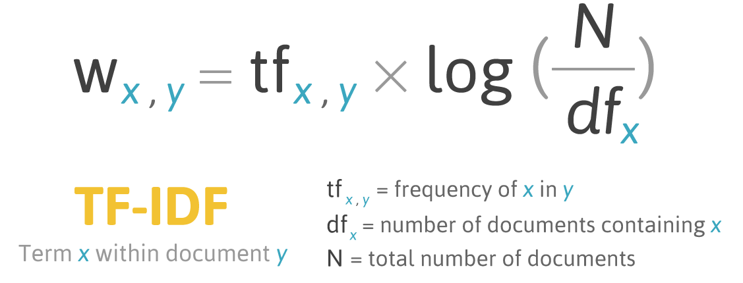
«Классические» способы векторизации текстовой информации
TF-IDF (Term Frequency Inverse Document Frequency)

Slide 9
Методы предобработки текстовой информации
С целью повышения качества работы модели можем предварительно «почистить» данные:
Исправление опечаток
Замена редких слов на их синонимы
Замена фраз с отрицанием (не добрый -> злой)
Удаление «стоп-слов» (предлоги, союзы, местоимения)
Лемматизация, стемминг

Slide 10
Q & A Thank you!

